Slide 1
Муниципальное дошкольное образовательное учреждение детский сад комбинированного вида № 317 Красноармейского района г. Волгограда
(МОУ Детский сад №317)
Презентация методической разработки по теме: «Неделя здоровья»
Разработали:
воспитатели д/с №317
Назаренко Е.А.
Полякова И.В.

Slide 2
Назаренко Елена Анатольевна
Полякова Ирина Владимировна
Воспитатели группы № 6
400096 г. Волгоград, ул. Удмуртская 101
Муниципальное дошкольное образовательное учреждение детский сад комбинированного вида № 317
Красноармейского района г. Волгограда тел.: 65-31-75
)
« Расти здоровым»
«Я не боюсь еще и еще раз повторить: забота о здоровье-это важнейший труд педагога. От жизнерадостности бодрости детей зависит их духовная жизнь, мировоззрение, умственное развитие, прочность знаний, вера в свои силы».
(В. А.Сухомлинский)

Slide 3
В современном обществе, в XXI веке, предъявляются новые, более высокие требования к человеку, в том числе и к ребенку, к его знаниям и способностям. Забота о здоровье ребенка и взрослого человека стала занимать во всем мире приоритетные позиции. Любой стране нужны личности творческие, гармонично развитые, активные и здоровые. Забота о воспитании здорового ребенка является приоритетной в работе любого дошкольного учреждения. Здоровый и развитый ребенок обладает хорошей сопротивляемостью организма к вредным факторам среды и устойчивостью к утомлению, социально и физиологически адаптирован.
В дошкольном детстве закладывается фундамент здоровья ребенка, происходит его интенсивный рост и развитие, формируются основные движения, осанка, а также необходимые навыки и привычки, приобретаются базовые физические качества, вырабатываются черты характера, без которых невозможен здоровый образ жизни.
Актуальность. В настоящее время достаточно быстро характеризуется изменениями природной и социальной среды, а также ведет к физическим, психическим, культурным, нравственным и другим переменам каждого человека. Поэтому самой актуальной проблемой на сегодняшний день является сохранение и укрепление здоровья детей.

Slide 4
Здоровье рассматривается как полное физическое, психическое и социальное благополучие, как гармоничное состояние организма, которое позволяет человеку быть активным в своей жизни, добиваться успехов в различной деятельности. Для достижения гармонии с природой, самим собой необходимо учиться заботится о своём здоровье с детства.
Очень важным на сегодняшний день является формирование у детей дошкольного возраста мотивов, понятий, убеждений в необходимости сохранения своего здоровья и укрепления его с помощью приобщения к здоровому и безопасному образу жизни. Значимость применения данной работы определяется решением задач оздоровления дошкольников, воспитания культуры безопасного и здорового образа жизни – создания прочной основы для воспитания здорового ребёнка.
Целью данной недели было:
Систематизировать представления детей о факторах, влияющих на состояние своего здоровья и окружающих, формировать осознанное выполнение требований к безопасности жизни, развивать интерес к физической культуре, активизировать работу с семьёй по проблеме формирования привычки к здоровому образу жизни.

Slide 5
Проект
Тема: «Расти здоровым»
Возраст:
Старший дошкольный возраст
Тип проекта: короткосрочный, практико-ориентированный
Продукт: Фотоотчёт по проекту, Коллаж «Мама, папа, я - спортивная семья»
Час игры «Будь здоров!»
Цель: Сформировать у дошкольников основы здорового образа жизни, добиться осознанного выполнения правил здоровьесбережения и ответственного отношения, как к собственному здоровью, так и здоровью окружающих.
Задачи:
1.Продолжать формировать у детей позиции признания ценности здоровья, чувство ответственности за сохранение и укрепление своего здоровья.
2.Расширять знания и навыки по гигиенической культуре.
3.Закреплять знания о здоровых и вредных продуктах питания, о влиянии закаливания на здоровье человека.
4.Воспитывать привычку сохранять правильную осанку, воспитывать доброту.
Предварительная работа: Беседа с родителями и детьми, рассматривание иллюстраций, картин, чтение познавательной литературы.
Материал: Иллюстрации, цветная бумага, картон, ножницы, цветные карандаши, простые карандаши, игрушка Чебурашка, счетные палочки, альбомные листы,
Предполагаемые результаты:
Сплочение детей и родителей, родителей и педагогов в процессе активного сотрудничества в ходе реализации проекта.
Получение детьми знаний о ЗОЖ.
Мотивационный этап: Беседа: «Как заботиться о здоровье?»

Slide 6
нод | Совместная деятельность в режимные моменты | Руководство самостоятельной деятельностью детей | Работа с родителями
Коммуникация Физическая культура, Социализация, Художественное творчество, Познание. Тема: «Расти здоровым». | Утро 1.Беседа тема: «Чистота и здоровье». 2.Рассматривание иллюстраций «Как устроено наше тело». 3.Чтение познавательной литературы «Полезная и вредная еда». II половина дня 1.Беседа тема: «Чтоб здоровым сильным быть, надо спорт всегда любить». 2.Заучивание пословиц о здоровье. 3.Просмотор видео фильма «Кто с закалкой дружит, никогда не тужит». | 1.Аппликация тема: «Овощи на тарелке» 2.Д\и «Азбука здоровья». 3.Рисование тема: «Дети делают зарядку». 4.П\и «Футбол» «Огородники». 5Физическая культура тема: «Путешествие на остров Нехачух». | 1.Консультация для родителей: «Виды закаливания». 2.Помощь в составлении коллажа «Папа, мама и я – спортивная семья» 3.Час игры «Будь здоров» 4.Участие родителей в изготовлении физкультурного оборудования.

Slide 7
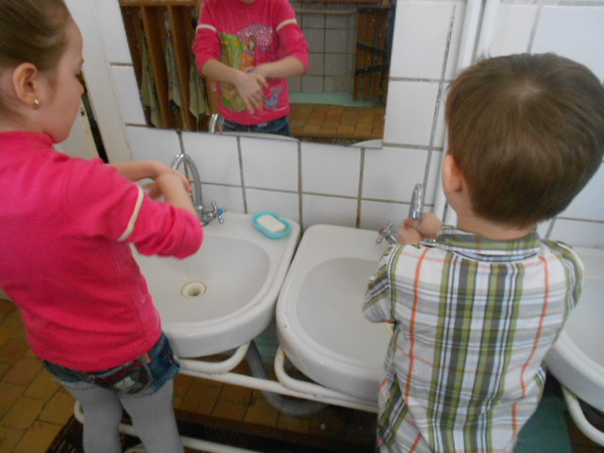
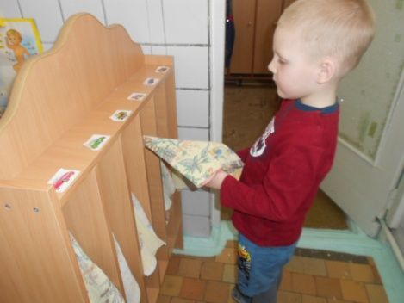

Slide 8
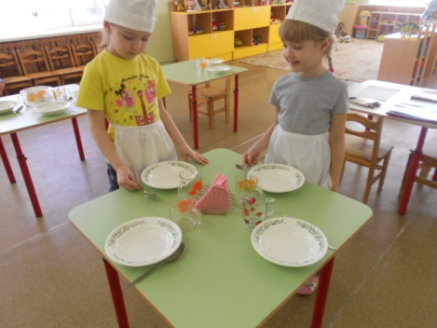
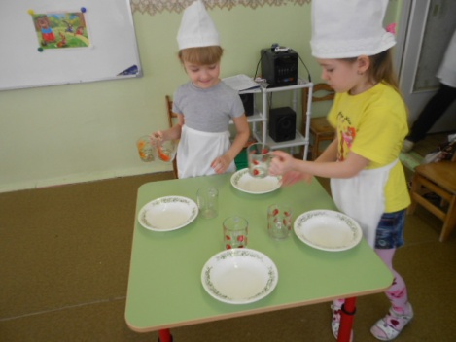

Slide 9
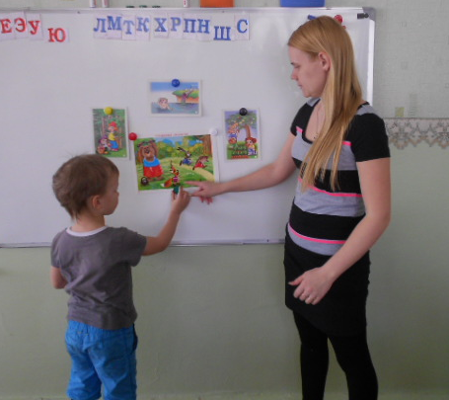
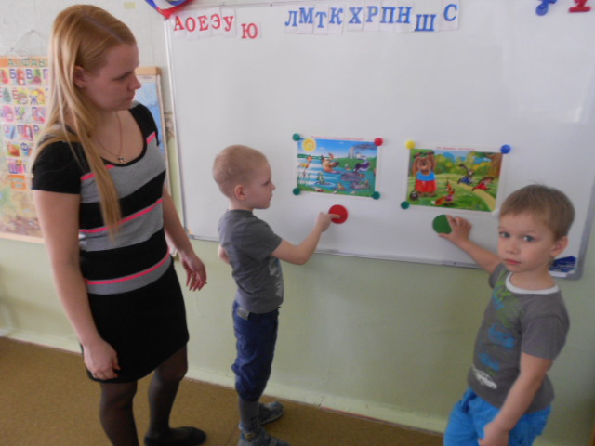
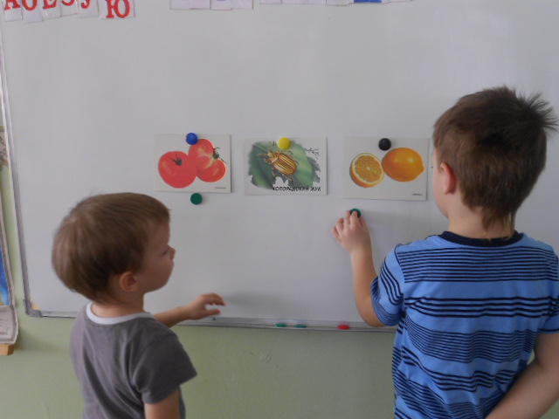
Дидактическая игра: «Азбука здоровья».

Slide 10
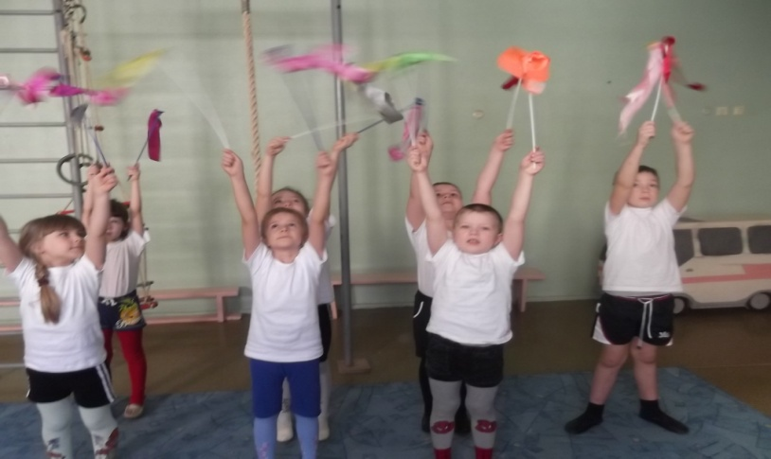
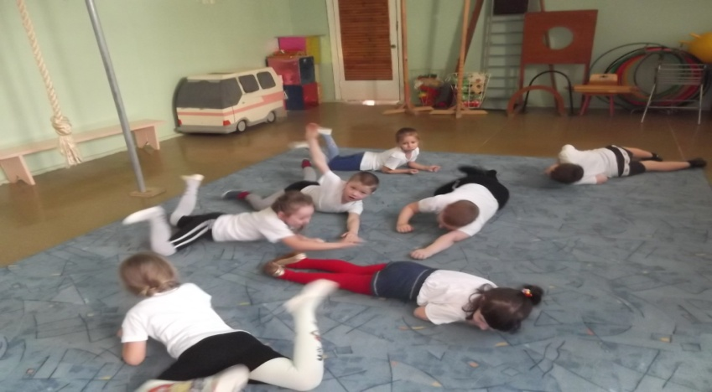
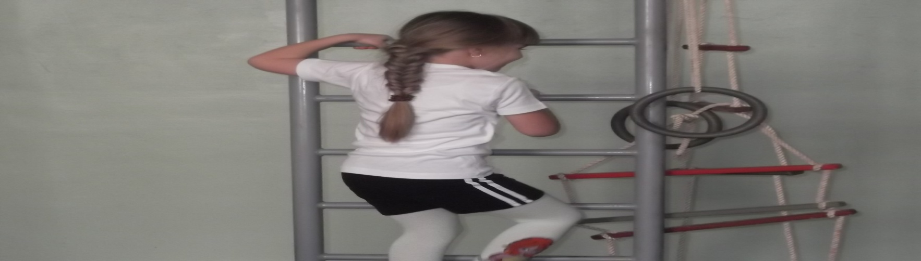
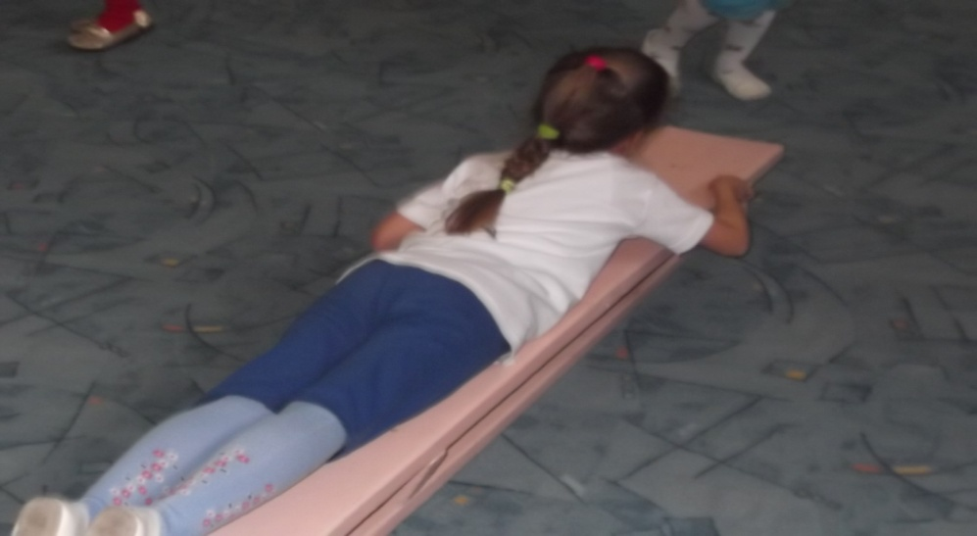
Физическая культура тема: «Путешествие на остров Нехачух».

Slide 11
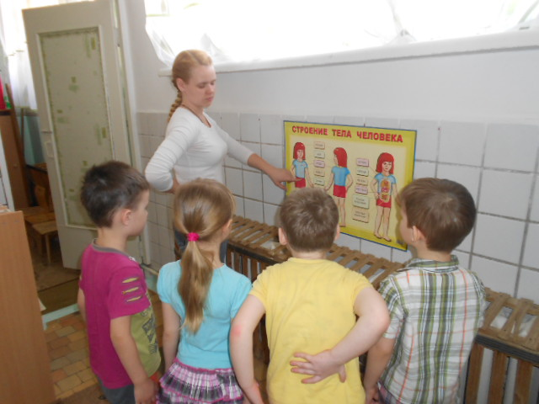
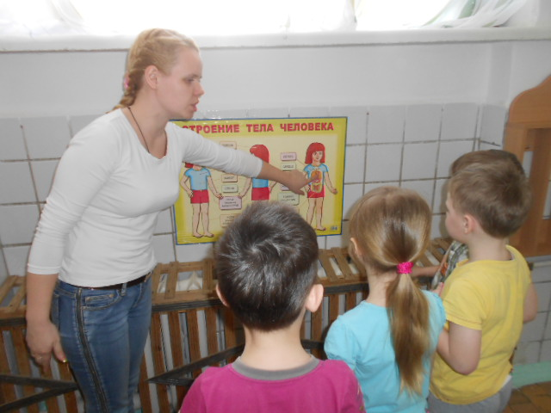
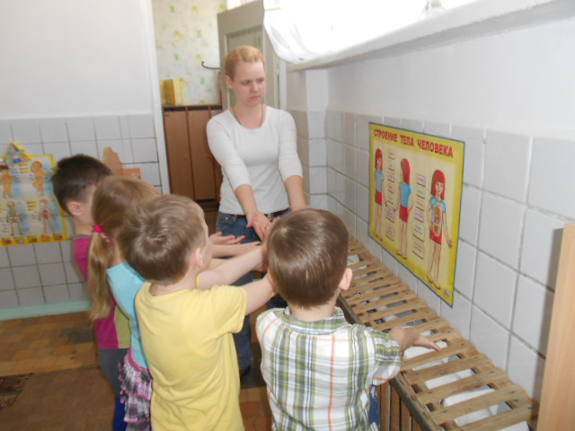
Рассматривание иллюстрации
«Как устроено наше тело».

Slide 12
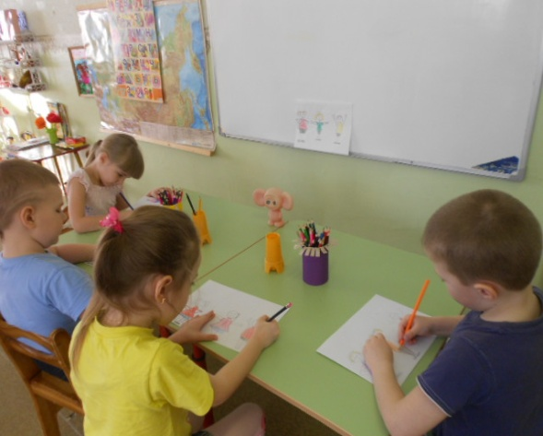
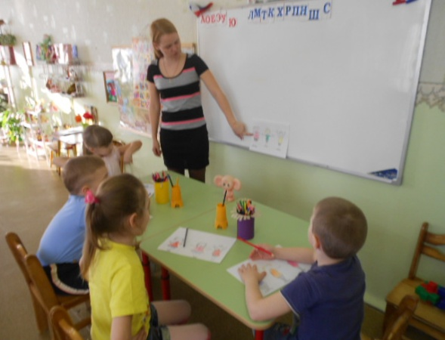
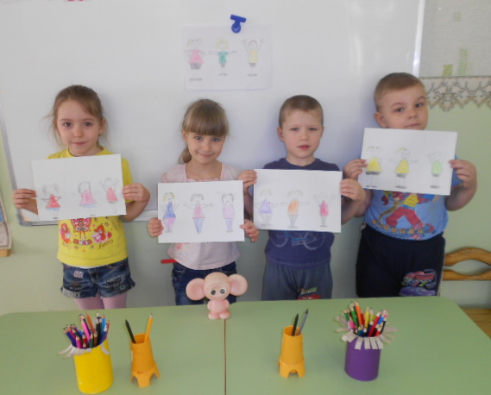
Рисование тема: «Дети делают зарядку».

Slide 13
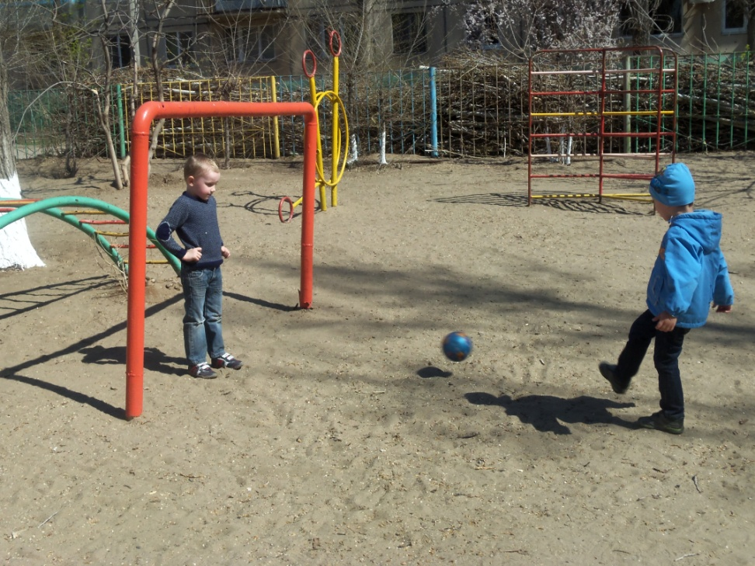
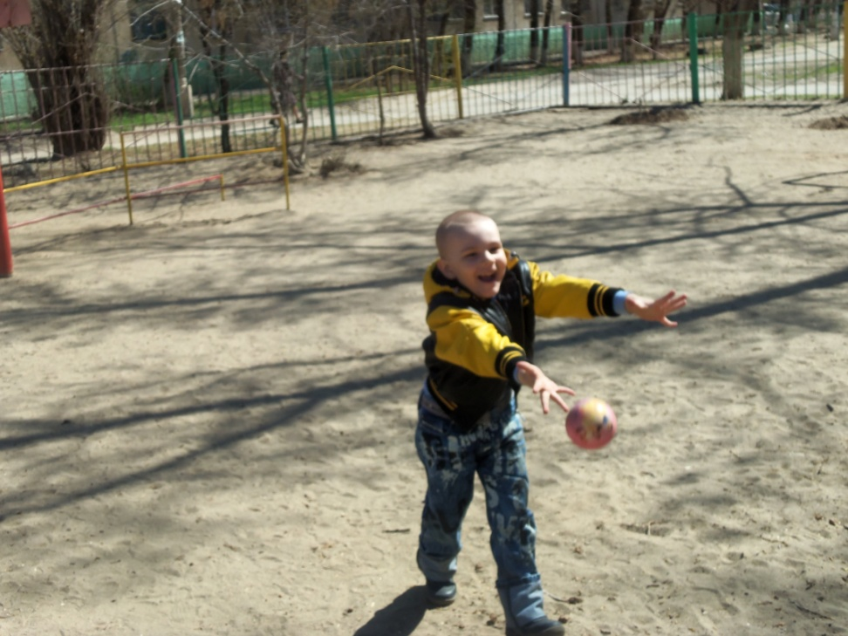
Подвижная игра: «Футбол»

Slide 14



